Slide 1

TMEC005 –TERMODINÂMICA
Aula Nr 2
Conservação de Energia – 1ª Lei da Termodinâmica para Sist. Fechados
Prof. José Viriato Coelho Vargas

Slide 2
CONSERVAÇÃO DE ENERGIA

Slide 3
A) 1ª Lei – SISTEMA FECHADO (sem fluxo de massa na fronteira)

Slide 4

A MUDANÇA DE ENERGIA DO SISTEMA

Slide 5
CONSERVAÇÃO DE ENERGIA

Slide 6
CONSERVAÇÃO DE ENERGIA
CONDUÇÃO (meio estacionário)
CONVECÇÃO (movimento)
RADIAÇÃO (ondas eletromagnéticas)
CONDUÇÃO:
Lei de Fourier generalizada

Slide 7
CONSERVAÇÃO DE ENERGIA

Slide 8

RADIAÇÃO (ondas eletromagnéticas – fótons)
Radiação emitida pela matéria: lei de Stefan-Boltzmann
Exemplo de sistema com entrada de energia por radiação

Slide 10

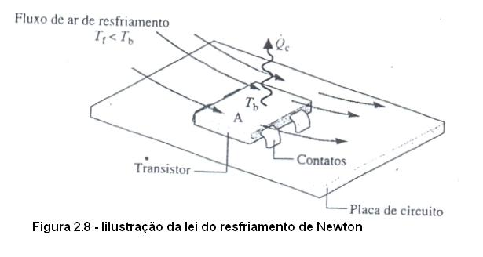
Convecção
Lei do resfriamento de Newton:
Sumário para o sistema fechado:

Slide 11
O coeficiente de transferência de calor
Figure. Range of convection heat transfer coefficients for different fluids and cooling techniques
S. Yang, J. Chalfant, J. C. Ordonez, J. A. Khan, C. Li, I. Cvetkovic, J. C. V. Vargas,
M. B. Chagas, Y. Xu, R. P. Burgos, D. Boroyevich, Shipboard PEBB cooling strategies. In: 2019 IEEE ELECTRIC SHIP TECHNOLOGIES SYMPOSIUM, 2019, August 14-16, Arlington, VA. ESTS 2019. New York: IEEE, 2019. v. 1. p. 24-31.

Slide 12




Slide 13
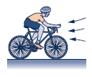


EXAMPLE:
Power required for a byciclist at 20 mph to overcome drag imposed by the atmosphere.
Solution:
i) Friction is calculated based on shear stress

Slide 14
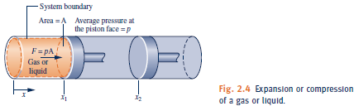

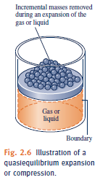
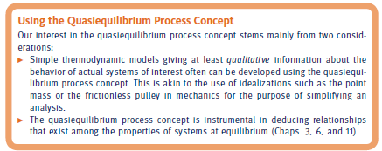
Model is good for quasiequilibrium processes. Actual processes require nonequilibrium thermodynamics, i.e., pressure is actually nonuniform – depends on position.

Slide 15

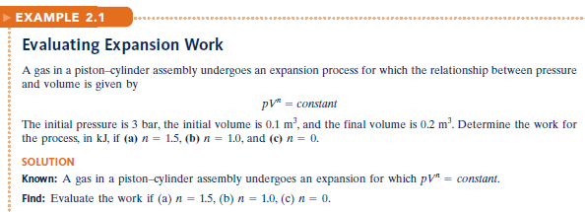

Slide 16
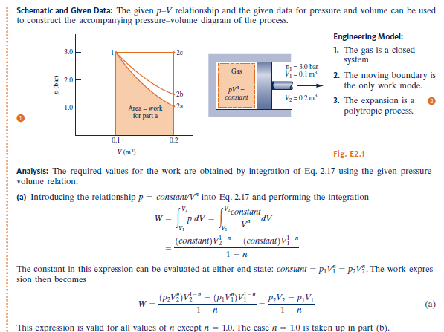

Slide 17
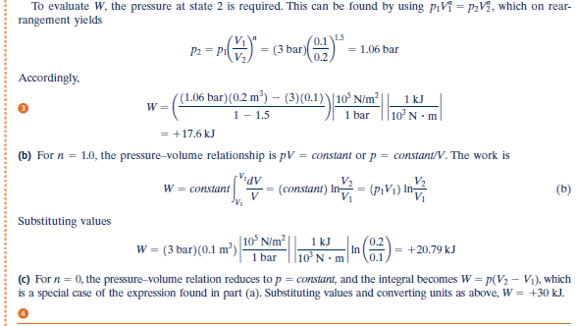

Slide 18
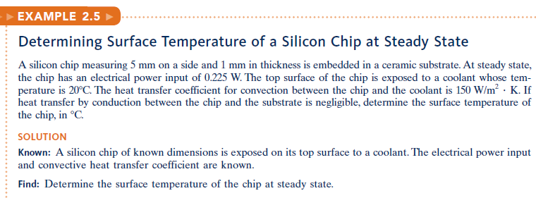

Slide 19
